Slide 2

Помни, когда читаешь, надо думать, представлять, переживать, понимать.

Slide 3
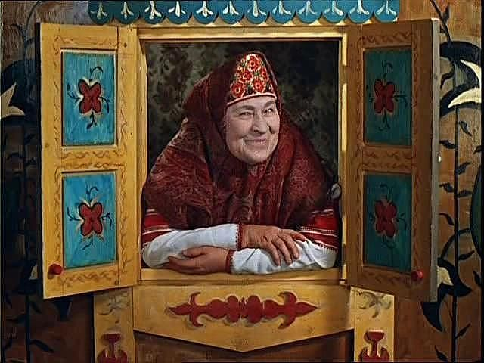


Slide 4
Вывод:
Сказка – один из литературных жанров.
Сказки: народные, авторские (литературные).
По содержанию: волшебные, бытовые, сказки о животных.
Есть зачин (начало), концовка, троекратный повтор.
Волшебные герои, волшебные события, добро побеждает зло, мудрость.

Slide 5
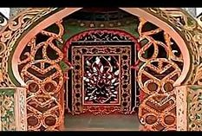
Сказки зарубежных писателей

Slide 6

Мир сказок огромен. Вы прочитаете сказки зарубежных писателей. Подумайте: чем эти сказки похожи на народные? Как они начинаются? Есть ли в них сказочные повторы, присказки? Какие особенности есть у каждой сказки? Как в них наказывается зло?

Slide 7
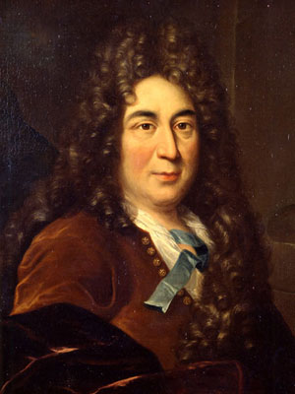
Шарль Перро
(1628 — 1703)
Известный французский писатель-сказочник

Slide 8
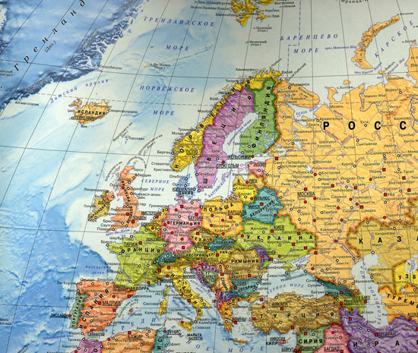
Франция – государство Западной Европы.
Столица – Париж.

Slide 9









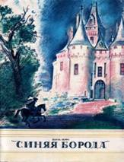
Выставка книг

Slide 10
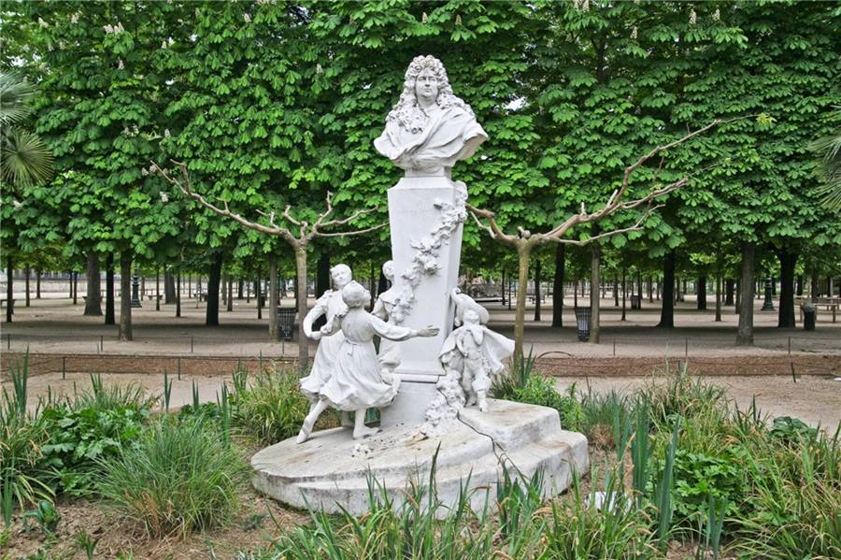
Париж. Памятник Шарлю Перро

Slide 11
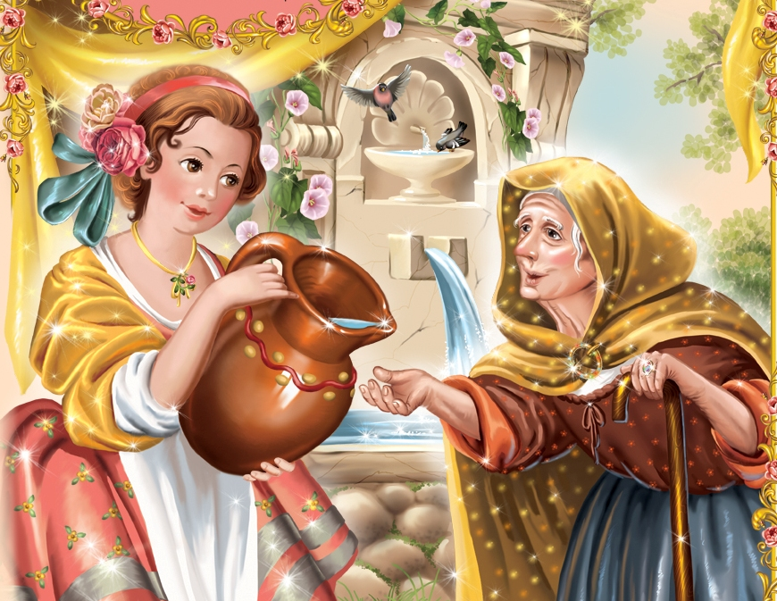
Ш.Перро «Подарки феи»

Slide 12
Спесива – высокомерная, надменная (стремление подчеркнуть свою важность и превосходство перед другими)
Заносчива – высокомерная, самоуверенная.
Кроткая – уступчивая, покорная.

Slide 13
Расскажите о фее по плану
Внешний вид
Отношение феи к девочкам
Ваше мнение о фее

